Slide 1
Cycle de vie
Fait par Anne Laliberté

Slide 2
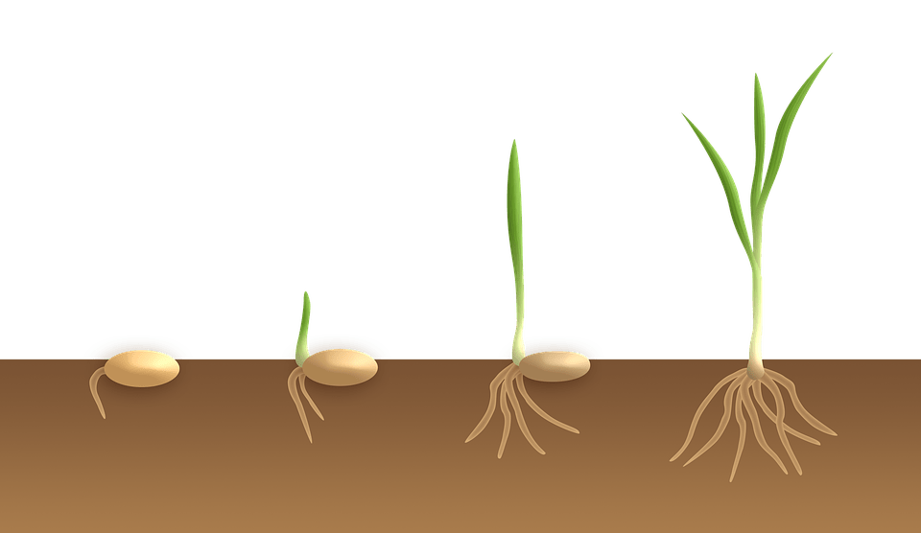
Germination

Slide 3
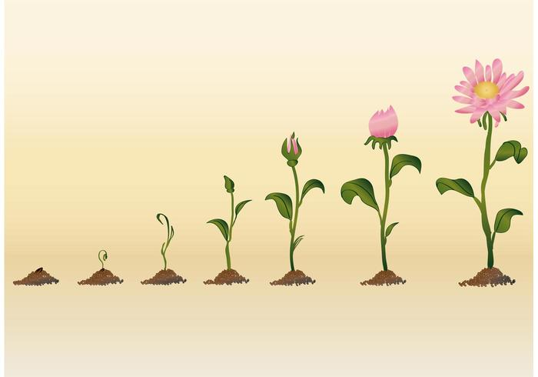
croissance

Slide 4
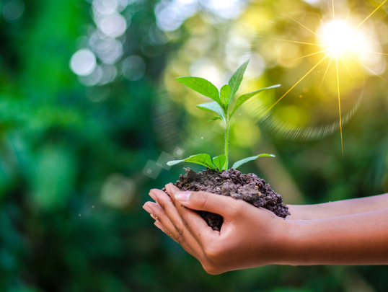
Floraison

Slide 5
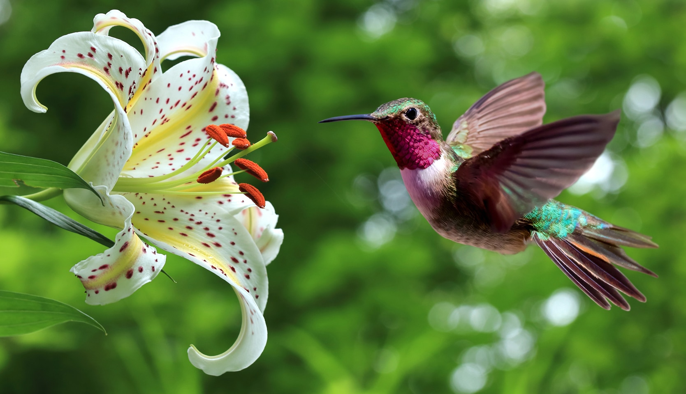
pollinisation

Slide 6
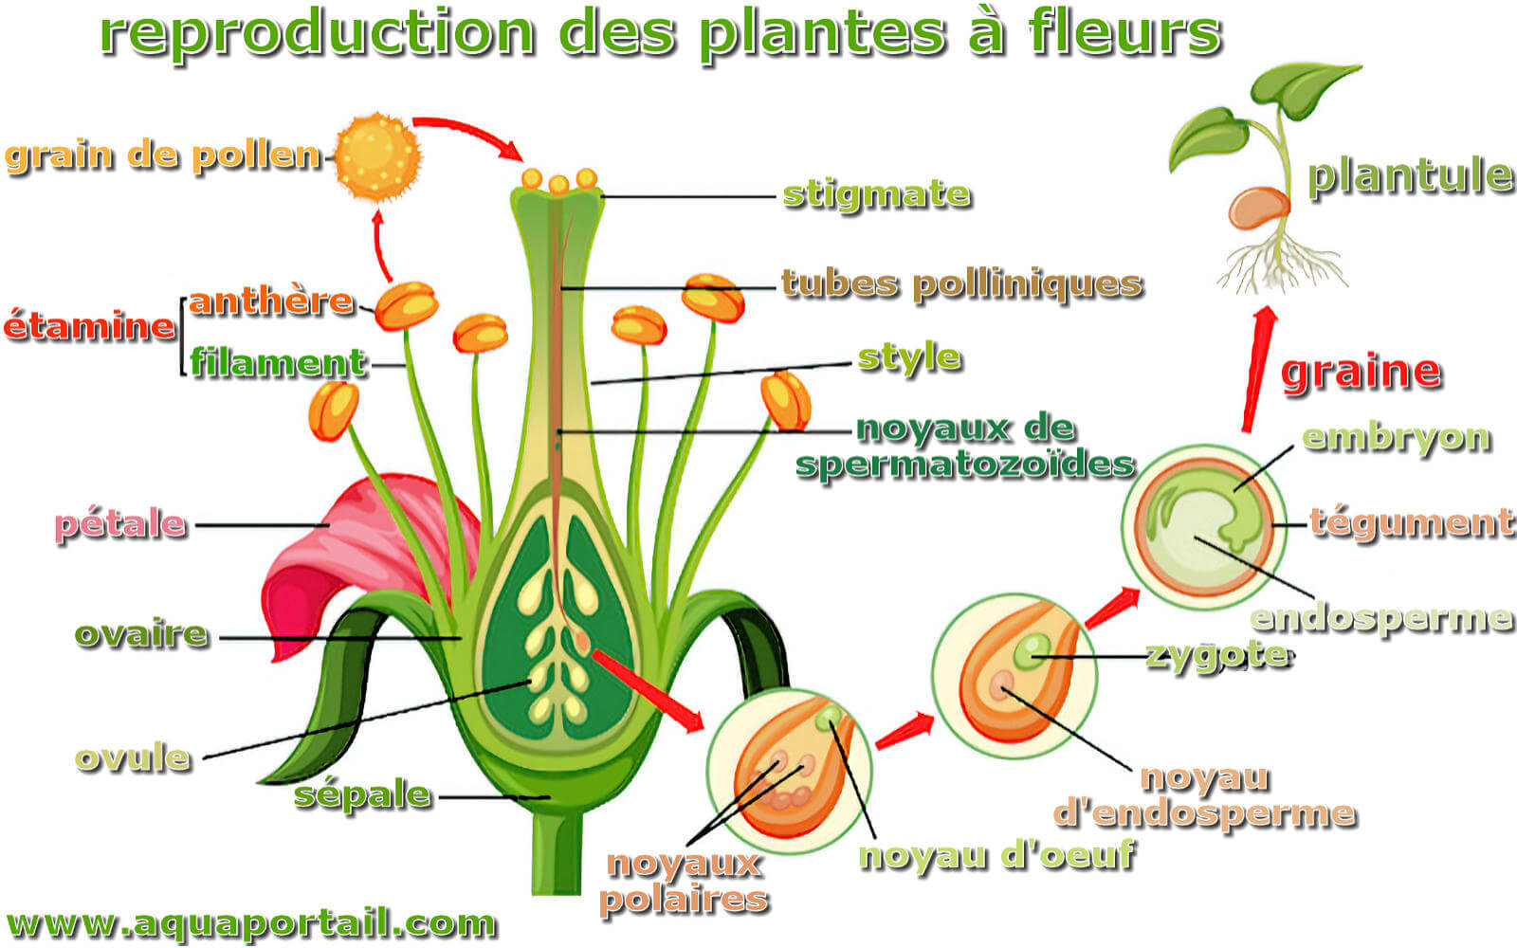
Fécondation

Slide 7
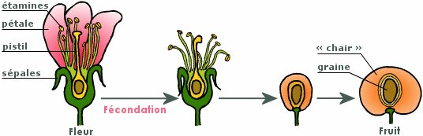
Fructification

